Slide 1
Гідростатичний парадокс
Автор: Загородня Катерина, учениця 8 класу
Новогуйвинської гімназії Житомирського району Житомирської області

Slide 2
Гідростатичний парадокс
Гідростатичний парадокс (парадокс Паскаля) - явище непропорційності тиску на дно посудини вазі налитої в неї рідини.
Парадоксальність явища полягає у тому, що вага налитої у посудину рідини може відрізнятися від сили її тиску на дно цієї посудини. Першим на цей факт, що на той час видався парадоксальним, вказав фламандський математик Сімон Стевін (1548—1620).
Друга назва цього парадоксу - "парадокс Паскаля" дана завдяки Паскалю, котрий спопуляризував це явище своїми дослідами. Він продемонстрував цей парадокс у 1648 р.

Slide 3
Гідростатичний парадокс Паскаля
А в чому ж парадоксальність?
Парадоксальність: непропорційність тиску на дно посудини до ваги налитої в неї рідини. Сам же Паскаль провів такий експеримент: він поставив дерев`яну бочку наповнену водою, сам пішов на другий поверх якоїсь будівлі і через трубку з малим діаметром перерізу перелив келих води. Через малий діаметр вода розтяглась на всю трубку. Після цього бочка не витримала тиску і кріплення не витримали.

Slide 4
Я також вирішила провести даний дослід
Тож давайте спочатку згадаємо закон Блеза Паскаля: тиск на рідину в стані теплової рівноваги передається в усіх напрямах однаково.
На основі гідростатичного закону Паскаля працюють різні гідравлічні пристрої: гальмівні системи, преси тощо.

Slide 5
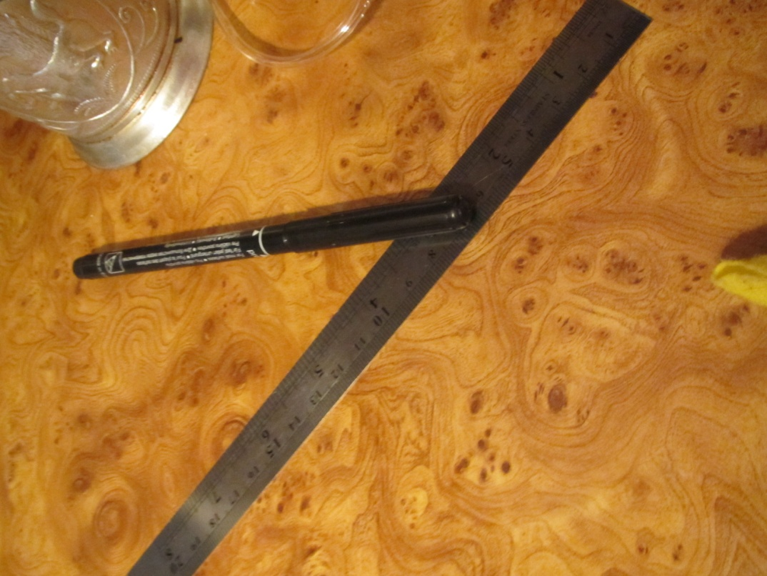
Прилади і матеріали:
2 листки паперу А4;
Дощечка ;
Використана система для внутрівенних вливань (х2);
Шприц (не обов’язково);
Маркер; лінійка;
Скотч;
Зеленка, розмішана водою;
6 посудин різної форми

Slide 6
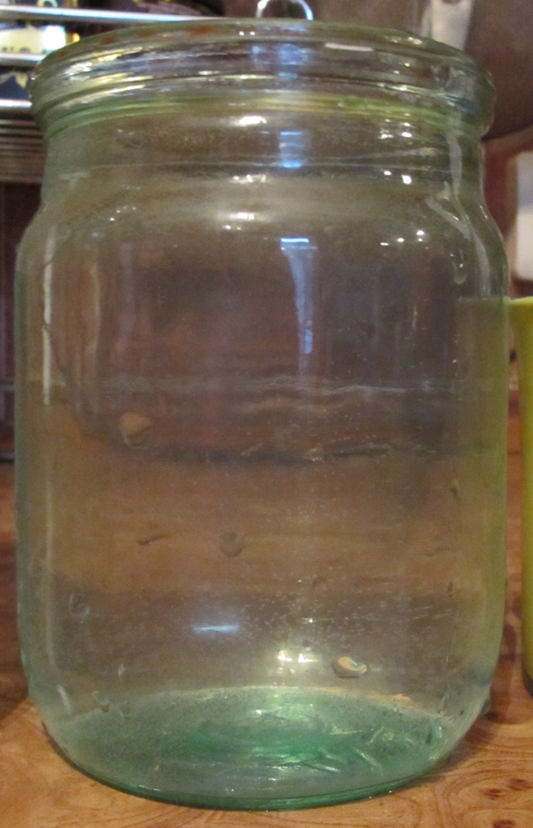
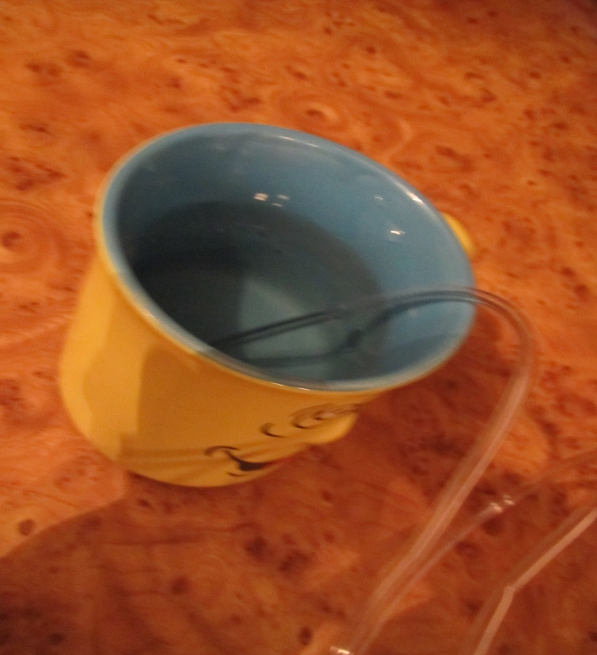
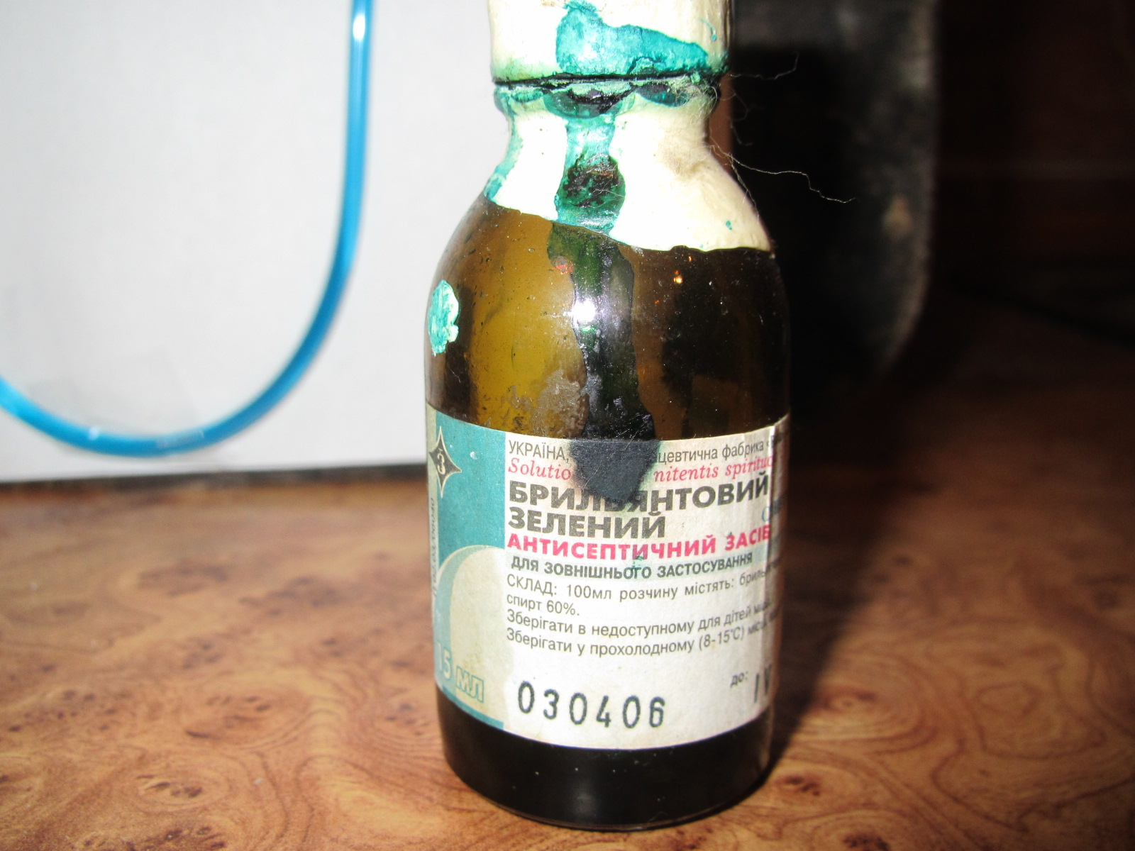
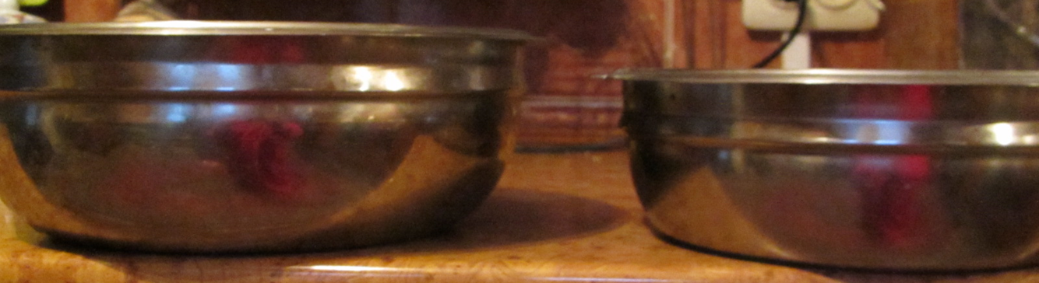

Slide 7
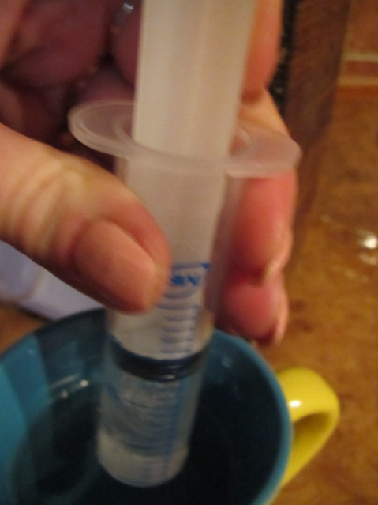
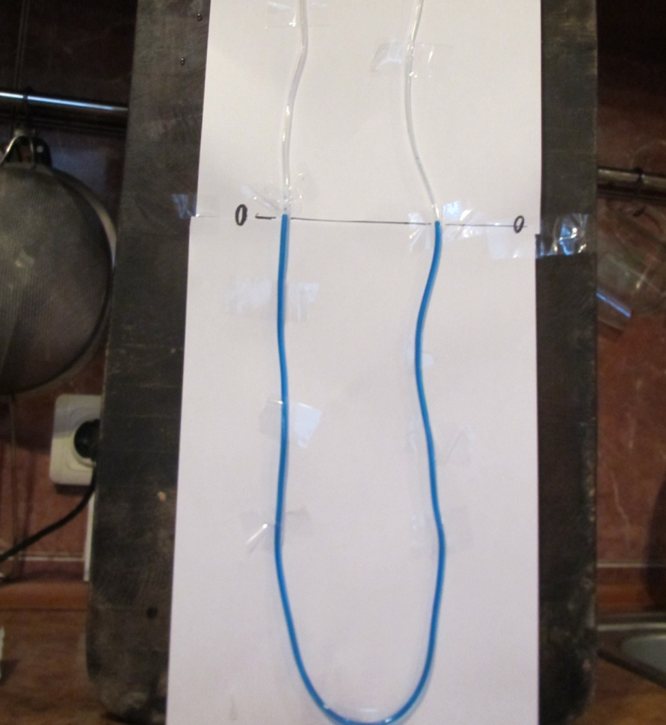
Порядок виконання роботи:
Для початку я виготовила манометр: взяла 2 листки паперу А4 та приклеїла скотчем до дощечки. Після чого, використану систему для внутрішньовенних вливань я також приклеїла до паперу та залила зеленкою, розмішану водою. Потім я позначила на папері нуль.

Slide 8
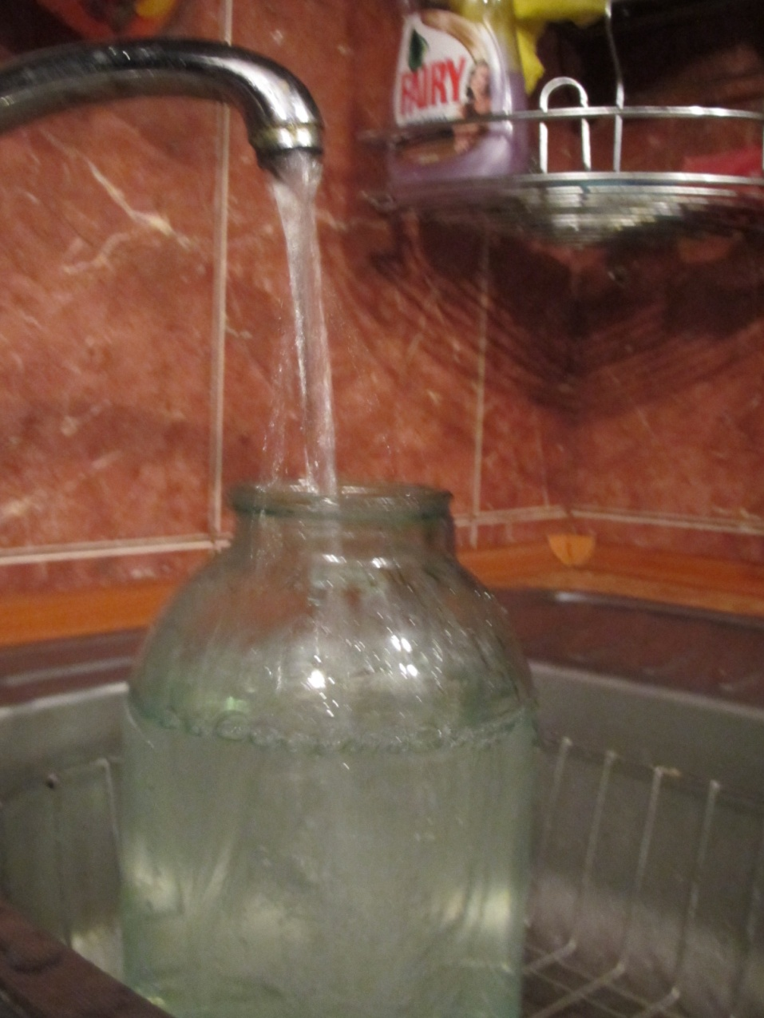
Наступний крок: я налила у всі ці посудини (чашки, півлітрової, літрової, трилітрової банок, 2-х мисок) воду до однакової висоти. Після чого закріпила до правого кінця системи ще одну та по черзі вкидала її до посудини. Стовпчик рідини у манометрі піднімався до однакової висоти. Цим самим я довела, що хоч вага рідини в кожній посудині була різною, але так як висота стовпчика рідини в кожній посудині однакова, то і тиски на дно посудини однакові.

Slide 9
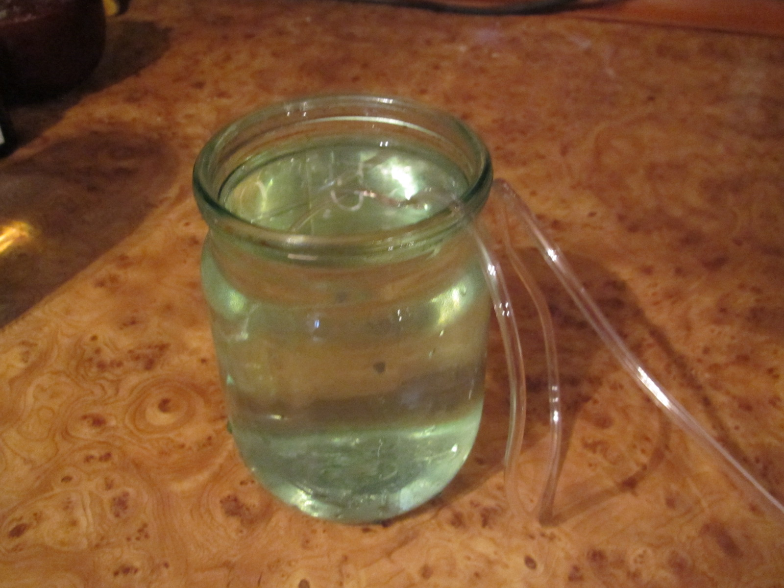
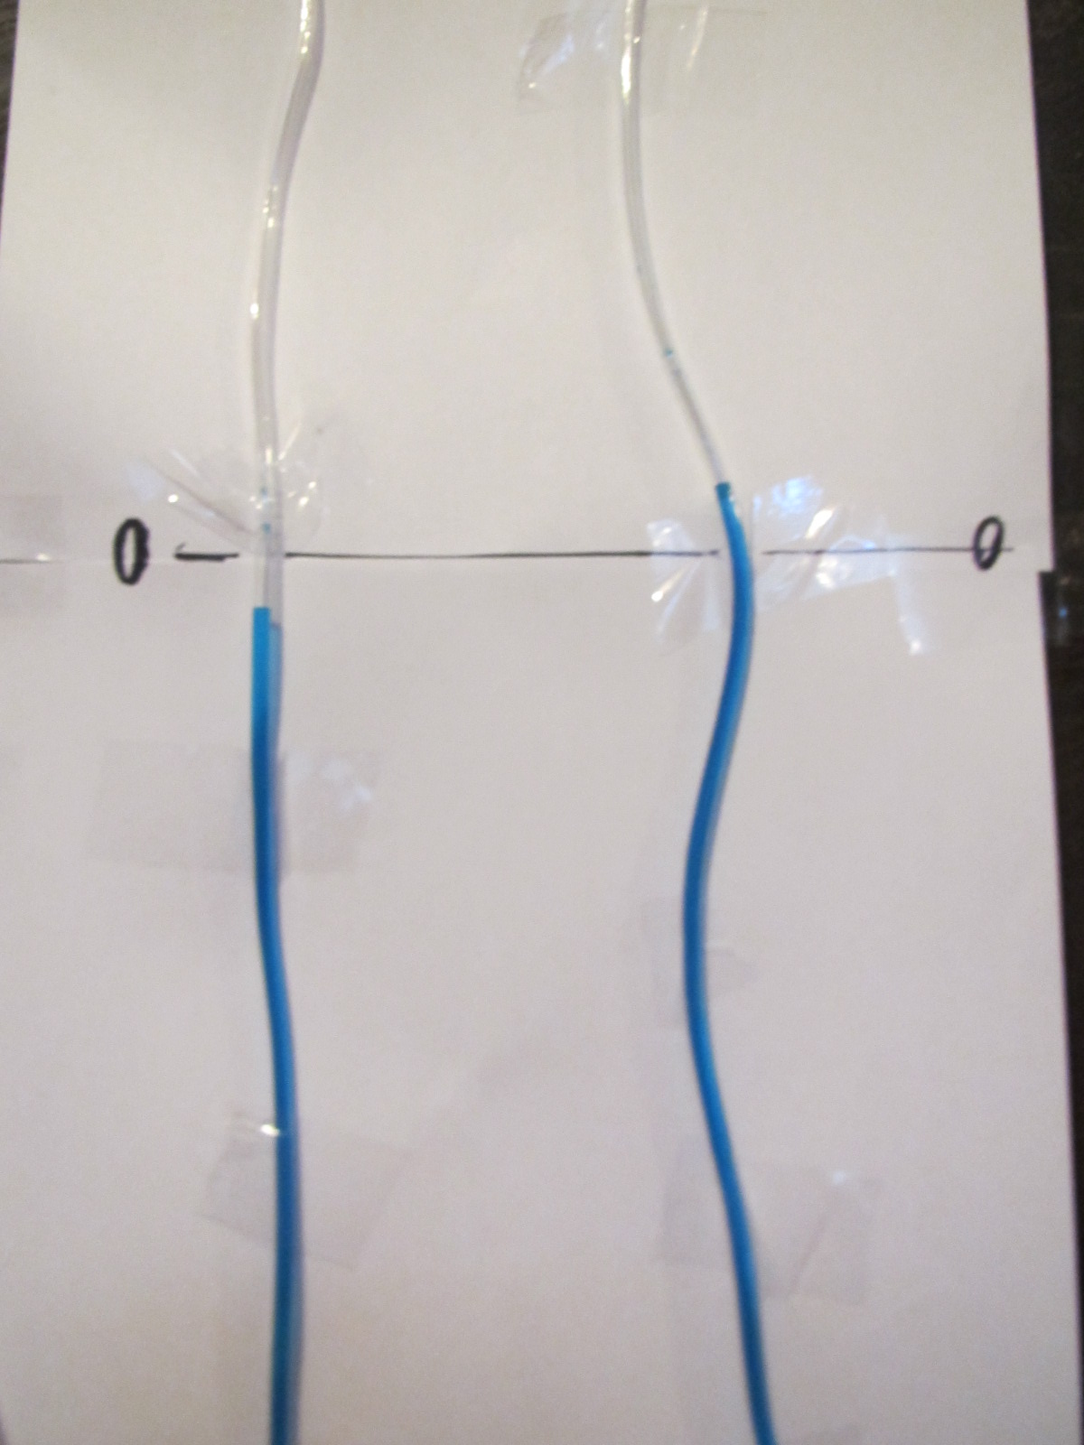

Slide 10
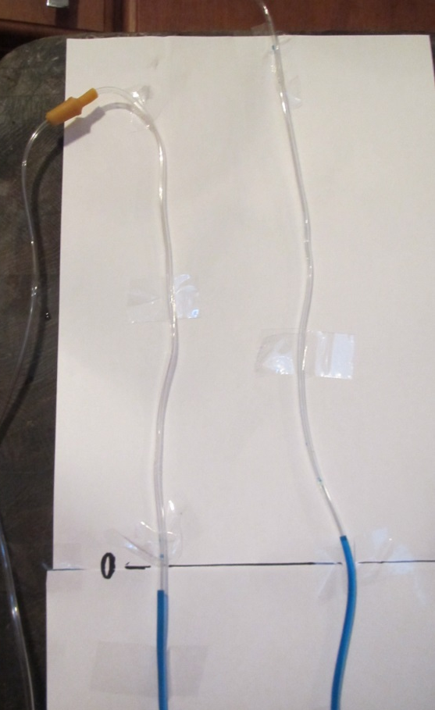
Висновок:
Я переконалася, що хоч вага була різною, так як висота стовпчика рідини в кожній посудині однакова, то і тиски на дно посудини будуть однакові.

Slide 11
Дякую за увагу!

